Slide 1
ИОСИФ БРОДСКИЙ «МРАМОР»
Dominika Kuhnová, 396764

Slide 2
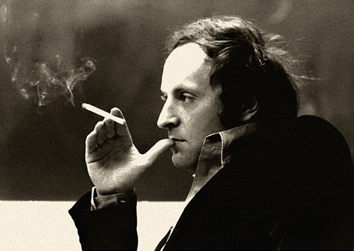
ИОСИФ БРОДСКИЙ

Slide 3
ИОСИФ БРОДСКИЙ
Иосиф Александрович Бродский родился 24. 5. 1940 в Ленинграде (СССР)
Всемирно известный русский и американский поэт, эссеист, драматург и переводчик (переводил на русский и английский я.)
Лауреат Нобелевской премии по литературе 1987 года

Slide 4
ЖИЗНЬ
Подростком ушёл из школы после 8 класса → не мог смириться с государственно внедряемым лицемерием и злом
Самообразование – изучил английский и польский языки
С 1957 начал писать стихи – выступал публично – новаторское по содержанию и интонации «пропевание» стихов
Независимость, дух свободы, обращение к библейским ценностям, несмотря на отсутсвтвие «антисоветчины» в творчестве, привлекают негативное внимание властей

Slide 5
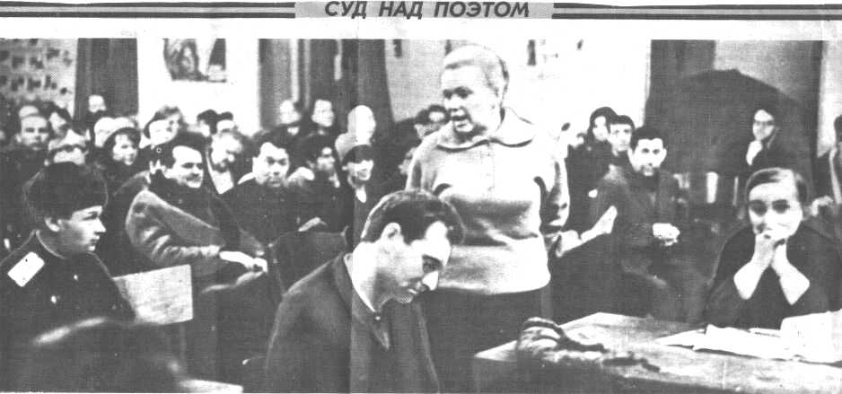
СУД → ССЫЛКА

Slide 6
СУД → ССЫЛКА
В 60-ые годы оказался в центре борьбы власти с интеллигенцией
Бродский был арестован 12. 2. 1964 и приговорён к 5 годам ссылки в Архангельской области за «тунеядство» (příživnictví/parazitismus = паразитический образ жизни)
В 1965 был досрочно освобождён благодаря активности деятелей культуры и под давлением общественного мнения как в СССР, так за рубежом
Почти не печатался. До 1972 г. На родине было опубликовано только 11 его стихотворений (самиздатовский географический журнал)

Slide 7
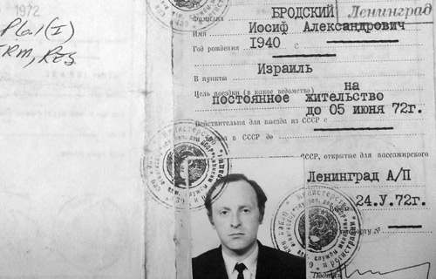
ЭМИГРАЦИЯ

Slide 8
ЭМИГРАЦИЯ
В 1972 вынужден был эмигрировать в США (Соединённые Штаты Америки)
Писал на английском языке.
В США вышло 8 стихотворных книг на русском языке:
«Стихотворения и поэмы» 1965
«Конец прекрасной эпохи» 1969
«Остановка в пустыне» 1970
«В Англии» 1977
«Часть речи» 1977
«Римские элегии» 1981
«Новые стансы к Августе» 1983
«Урания» 1987

Slide 9
ПРОИЗВЕДЕНИЯ
И. Бродский стал нарицательной фигурой независимого художника, сопротивлявшегося общеприятному лицемерю и насилию – на родине и вне её
До 1987 в Советском Союзе хранение его стихов не только считалось предосудительно (pohoršující), но было наказуемо (trestné)
Стихи Бродского в советские времена распространялись с помощью Самиздата
В СССР до 1987 года И. Бродский практически не издавался

Slide 10
ПРОИЗВЕДЕНИЯ
Пьесы
«Гость» 1961
«Петербургский роман» 1961
«Холмы» 1962
«Исаак и Авраам» 1963
«Мрамор» 1982
«Демократия» 1990-92

Slide 11
ПРОИЗВЕДЕНИЯ
Черты стиля И. Бродского
Жёсткость, Скрытая патетика
Ирония и надлом (sklíčenost) - (ранний Бродский)
Медитативность
Метафорическое богатство
Антиномичность
Метафизика, тавтология
Темы: время, пространство, смерть, жизнь
Влияние барокко, неоклассицизма, акмеизма, англиской метафизической поэзии, андерграунда и постмодернизма

Slide 12
ПЬЕСА «МРАМОР»
Опубликована в 1982 г.
Фантастическая ирония и философский дуализм пьесы
Мотив молчания
Футурологический круг
Тема Времени
Тема пространства

Slide 13
Мотив молчания
В тексте пьесы стремление к тишине
Молчание одной из форм борьбы с временем
Мотив молчания
Молчание персонажей (паузы в их речи)
Умолчание (невысказанный текст – как героев, так и автора)
Проблема молчания – диалогы
Паузы отмечают
Смену темы диалога
Эмоциональное состояние персонажей
Область подтекста – связывая буквальное молчание с умолчанием

Slide 14
ОТРЫВОК – ТЕМА МОЛЧАНИЯ
Туллий: А так, что сажают только после того, как произведешь потомство. Примерно как раз, когда жена у же надоедает... Когда вообще уже почти все смысл теряет. Когда слово «пожизненно» смысл приобретает. Не раньше... Компьютер все-таки.
Публий: Да. Техника...
[Пауза.]
Чего читаешь-то ?

Slide 15
Футурологический круг
В пьесе И. Бродского → смыкание двух планов (прошлое + будущее) – активного Рима и Москвы во втором веке после нашей эры
Рим (переименованная Москва) стремится к вечности, а герои в камере к бесконечности

Slide 16
Футурологический круг
Пространство и Время становятся главными героями поэта → два гневных божества
Бродский всегда предпочитает время пространству
Время – самый главный враг человечества – это монотонная, но убивающая пустота
В Башне отменены часы – иллюзия вневременого существования людей
За пределами Башни нет свободы → единственный выход из несвободы – бегство в сон
Тюрьма = недостаток пространства, уравновешенный избытком (přebytek) времени

Slide 17
ОТРЫВОК – ВРЕМЯ
Тулий. Предложи тебе сейчас гетеру харить или на койке гнить - ты бы что выбрал?
Публий. Гетеру, понятно.
Туллий. Ага, вот видишь! Для тебя тут есть разница. А разницы нет. Дни идут! Все дело в том, что дни идут. Чем бы ты не занимался, ты стоишь на месте, а дни идут. Главное - это Время.

Slide 18
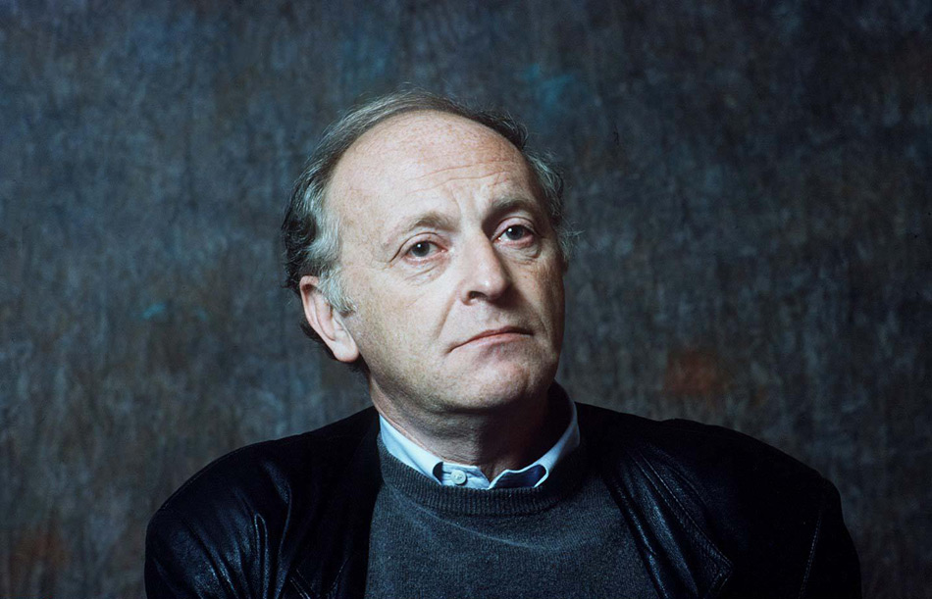
Последние годы
Последние годы жизни провёл в Нью-Йорке
Скончился там же 28. 1. 1996
Согласно завещанию (závěť) похоронен в Венеции (Италия)

Slide 19
ИСТОЧНИКИ
http://lib.ru/BRODSKIJ/br_marbles.txt
http://www.zpu-journal.ru/e-zpu/2010/5/Koroleva/
http://www.countries.ru/library/twenty/brodsky/frumkin.htm
http://ec-dejavu.ru/s-2/Silence.html
http://bibliofond.ru/view.aspx?id=74613
http://www.livelib.ru/author/78/top
http://www.litra.ru/biography/get/wrid/00015201184773068256/

Slide 20
СПАСИБО ЗА ВНИМАНИЕ!

